Slide 1
狂犬病Q&A

Slide 2
狂犬病的流行概況為何？
全球每年約有55,000人死於狂犬病，亞洲及非洲占大多數。亞洲國家中以印度、中國大陸及印尼病例數最多，印度每年死亡人數約20,000人，中國大陸每年死亡約2,000人。
臺灣自1959年起不再有本土人類病例，2002年、2012年、2013年各發生1例分別自中國大陸或菲律賓之境外感染病例，但於2013年於南投、雲林縣及臺東縣部分鄉鎮發現野生動物感染狂犬病毒之情形。

Slide 3
什麼是狂犬病？
由狂犬病病毒引起的神經性疾病，通常在哺乳動物間傳播，人類因為接觸染病動物唾液而感染。

Slide 4
狂犬病的傳播途徑？
狂犬病病毒隨著動物的唾液，透過動物抓、咬的傷口而感染。

Slide 5
狂犬病會人傳人嗎？
人類患者的唾液也會有狂犬病病毒，理論上有可能透過人與人直接傳染，但是至今尚無病例報告。
但曾發生因接受狂犬病感染患者捐贈器官導致受贈者感染狂犬病的案例。

Slide 6
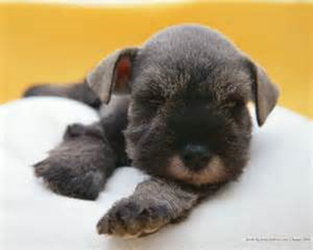
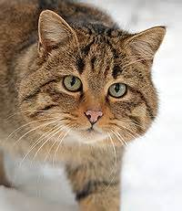
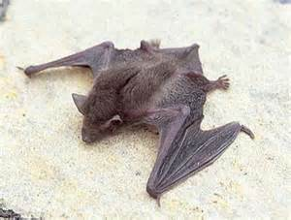
那些動物會傳播狂犬病病毒？
各種哺乳動物(如狗、貓、蝙蝠、鼬獾、浣熊、臭鼬、狐狸、獴等) 均可感染並傳播狂犬病。
狗 | 貓 | 鼬獾 | 蝙蝠

Slide 7
狂犬病病毒如何侵犯人體？
被抓咬傷後，病毒會存在傷口周圍。
約在3~8週內，由神經散播至腦部而發病。

Slide 8
狂犬病的潛伏期有多長？死亡率有多高？
潛伏期約1-3個月，視傷口嚴重程度、傷口部位等因素而定。
一旦發病，致死率接近100%。

Slide 9
狂犬病有什麼症狀？
狂犬病初期症狀有發熱、頭痛或咬傷部位異樣感，數天後出現異常亢奮或恐懼現象，然後麻痺、吞嚥困難、咽喉部痙攣，並引起恐水現象(因喝水或看到水引起之喉部痙攣)，隨後併有精神錯亂及抽搐等情況，患者常因呼吸麻痺而死亡。

Slide 10
被動物抓咬傷我該怎麼辦？
符合狂犬病疫苗之建議接種對象：
1. 於動物狂犬病發生的鄉鎮，遭受野生哺乳類動物、
流浪犬貓抓咬傷或皮膚傷口、黏膜接觸其唾液等
分泌物，請立即就醫並接種疫苗。
2.於非狂犬病發生之地區，遭受野生哺乳類動
物（不含流浪犬貓）抓咬傷或皮膚傷口、黏膜接
觸其唾液等分泌物，建議立即就醫並接種疫苗。

Slide 11
被動物抓咬傷我該怎麼辦？
3.於各地區如家犬/貓出現疑似狂犬病症狀，飼主
應立即向當地鄉鎮公所及衛生單位通報。經主管
機關評估確有風險後，建議飼主接受狂犬病暴露
後疫苗接種。
於非狂犬病發生其他地區，遭受無症狀家犬/貓或流浪犬/貓抓咬傷，感染狂犬病的風險極低，建議不須接種疫苗。

Slide 12
遭受動物抓咬傷該怎麼辦？
立即以肥皂及清水沖洗傷口15分鐘，再以優碘或70%酒精消毒
送醫做進一步治療，施予破傷風類毒素。傷口應儘量避免縫合，如必要應儘量讓血流及其它分泌物順暢地流出。由醫師評估感染風險(於疫區)，必要時再給予狂犬病疫苗及免疫球蛋白。
儘可能將咬人之動物繫留觀察10天，如動物染患狂犬病，通常在5-8天內會有病徵變化。
※但若動物兇性大發，不要冒險捕捉，以免增 加被抓咬傷的機會。

Slide 13
哪些情況可考慮施打狂犬病抓咬傷前之預防接種？
狂犬病疫苗跟一般疫苗不一樣，不見得要事先打，被抓咬傷後立即施打，仍有保護效力。
狂犬病高危險群，應施打抓咬傷前之預防接種：如從事獸醫、狂犬病相關研究人員、野生動物研究人員及捕狗人員等工作者或需長期滯留在國外狂犬病流行地區者，特別是要去偏遠和缺乏醫療設施的鄉村地方。
由於抓咬傷前預防接種需注射3劑疫苗後才能產生足夠的保護力，出國民眾必需在1個月前事先安排及規劃。每1劑所需費用約新臺幣2,000元，但會依各醫院掛號費不等而有差異。

Slide 14
已接受完整的「抓咬傷前預防接種（3劑）」，在疫區遭受動物咬傷，還需要再接種疫苗嗎？
已接受狂犬病抓咬傷前預防接種之民眾，如遭受動物抓咬傷，應確實清洗傷口，且再接種兩劑狂犬病疫苗，才能獲得充分保護力。

Slide 15
資料來源
衛生福利部疾病管制署
http://www.cdc.gov.tw/professional/index.aspx

